Slide 1
Diseño de Aplicaciones Web ISW­-512

Slide 2


Introducción a HTML
Universidad Técnica Nacional
Por: Efrén Jiménez Delgado
2018

Slide 3
Agenda
HTML
Lenguaje de etiquetas
Tipo de archivos
Etiquetas de HTML
Contenido del HTML
Editores de Texto
Recursos para HTML
Practica
Etiquetas semánticas

Slide 4
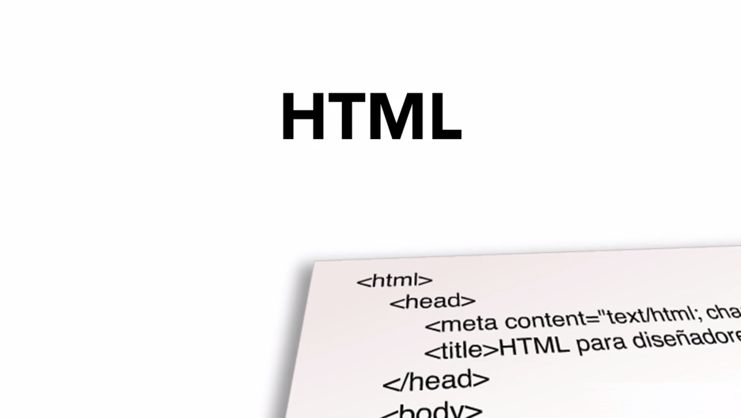
HTML

Slide 5
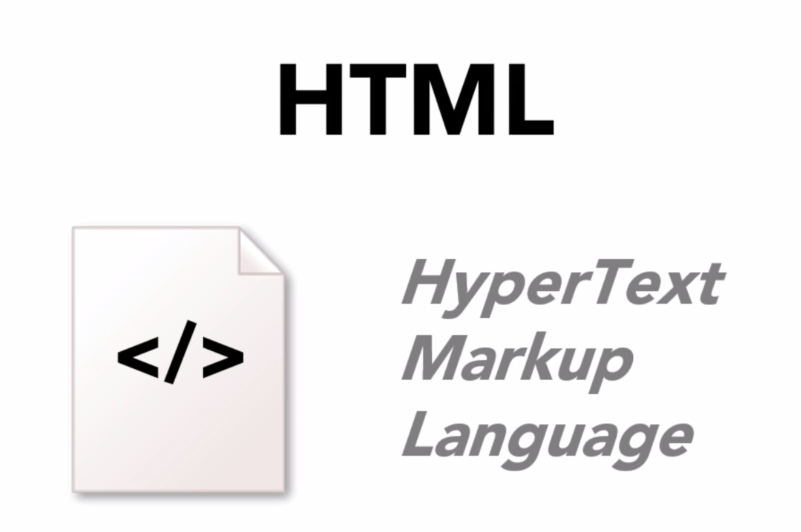
HTML

Slide 6
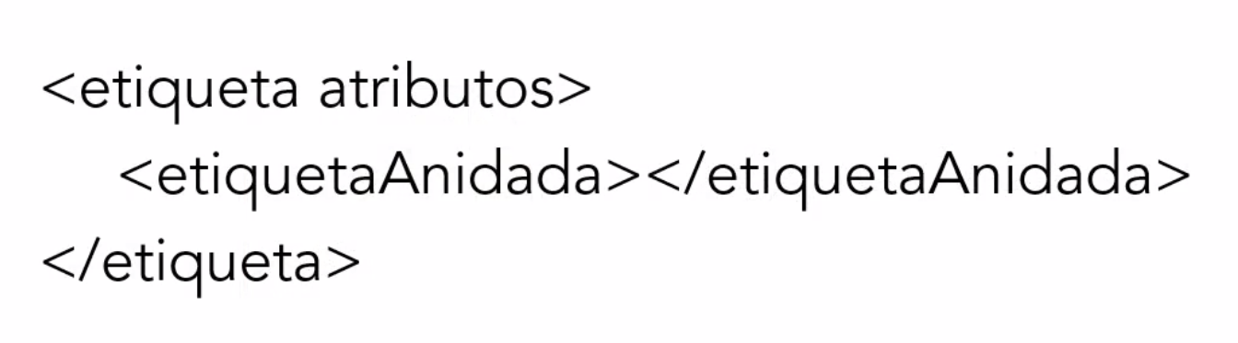
Lenguaje de etiquetas

Slide 7
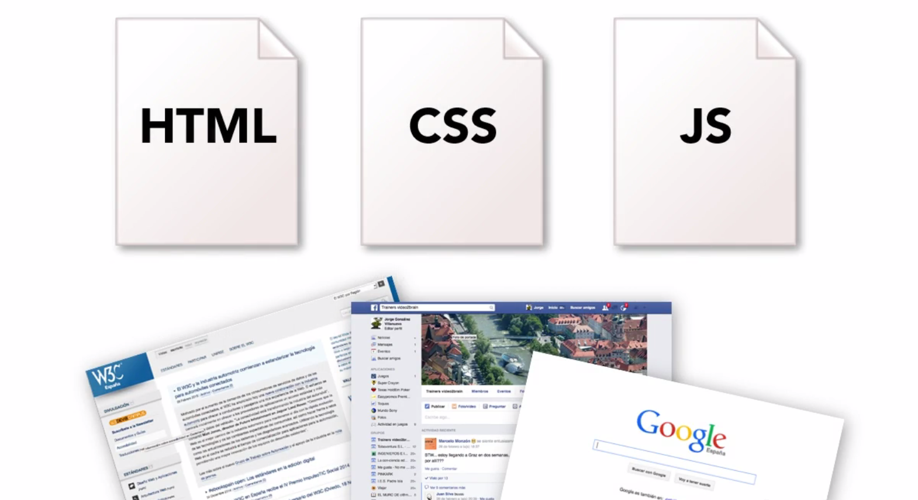
HTML

Slide 8
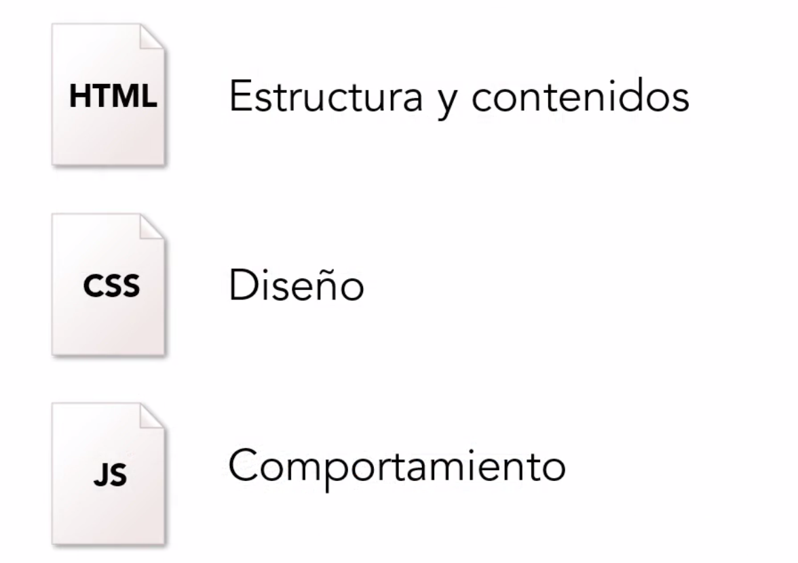
Tipo de archivos

Slide 9
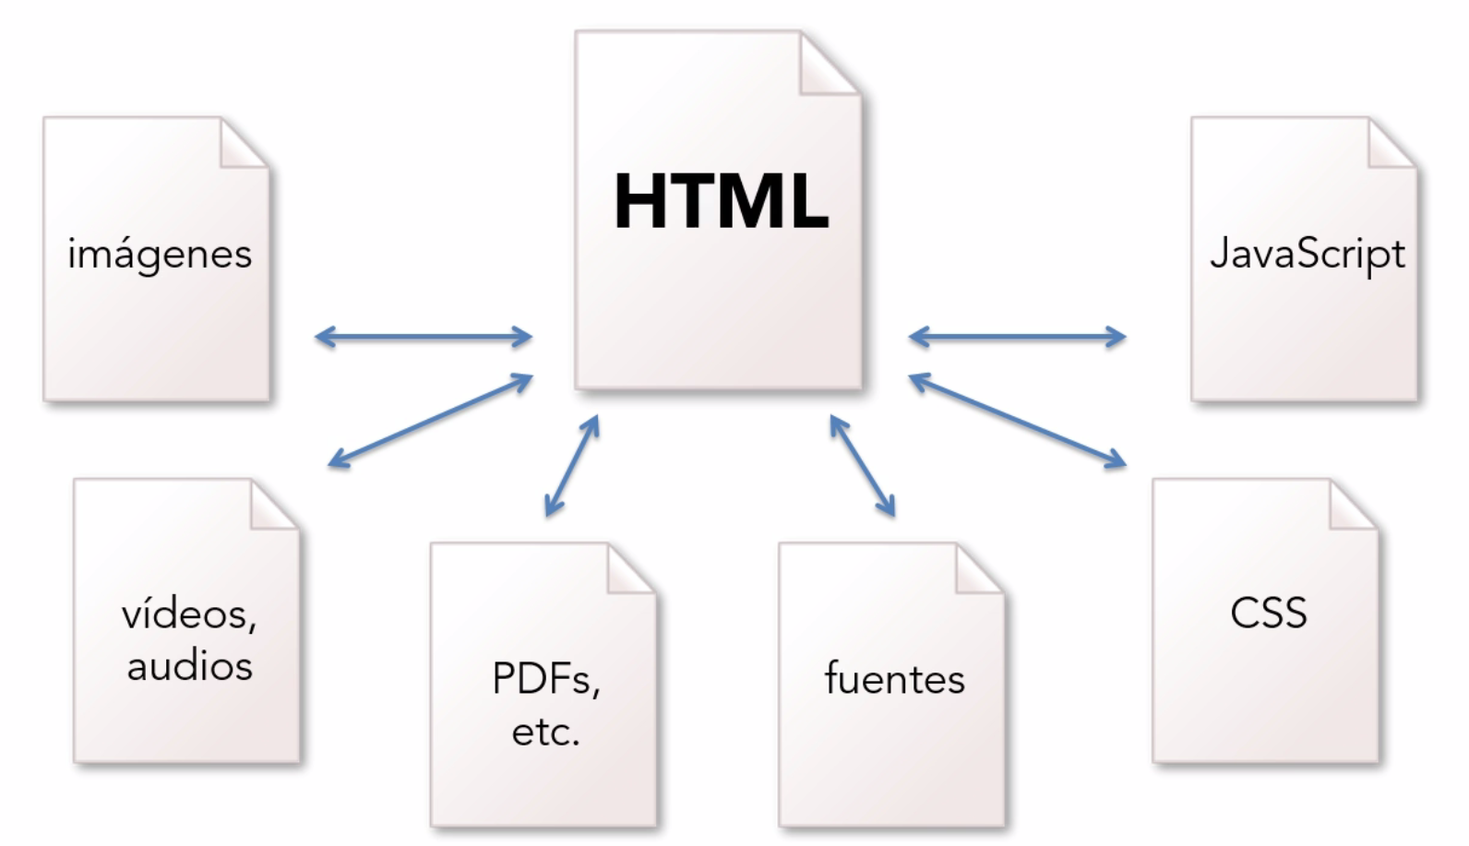
Tipo de archivos

Slide 10

Etiquetas de Html

Slide 11
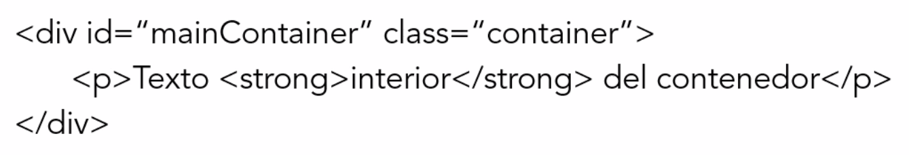
Etiquetas de Html

Slide 12
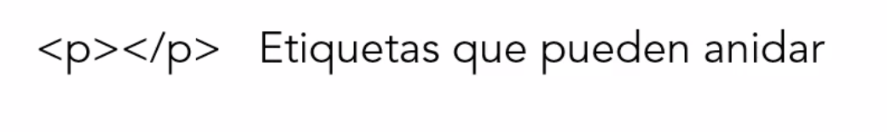
Etiquetas de Html

Slide 13
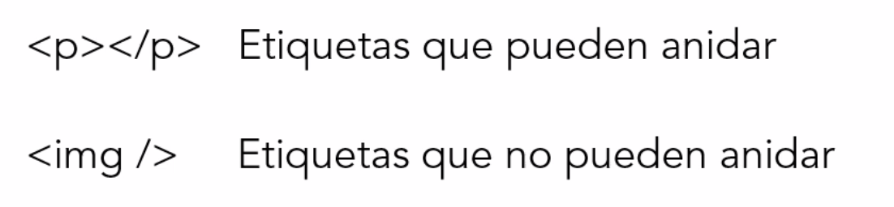
Etiquetas de Html

Slide 14
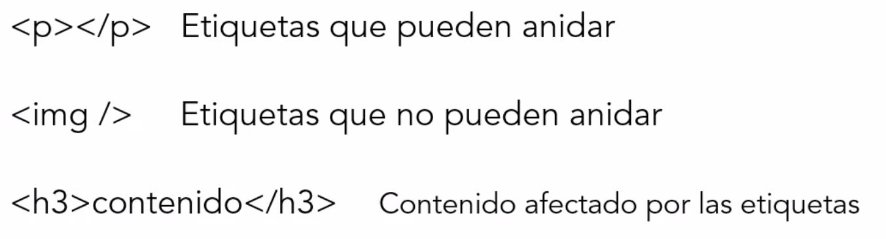
Etiquetas de Html

Slide 15
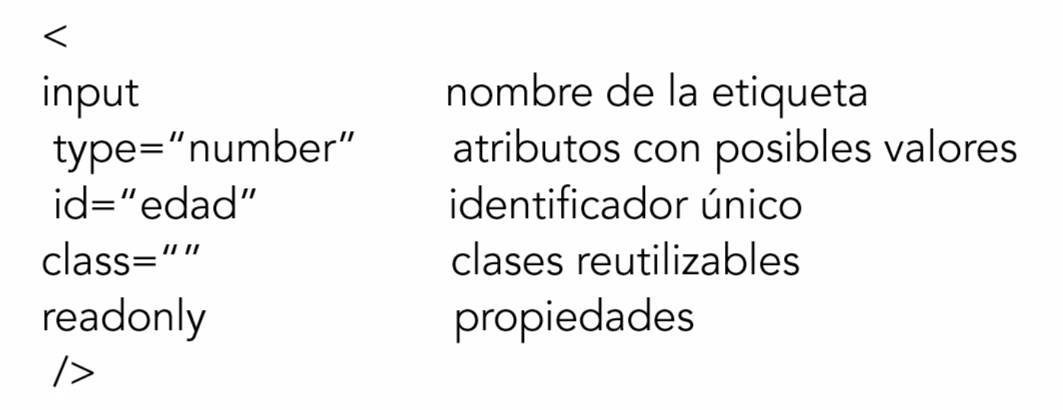
Etiquetas de Html

Slide 16
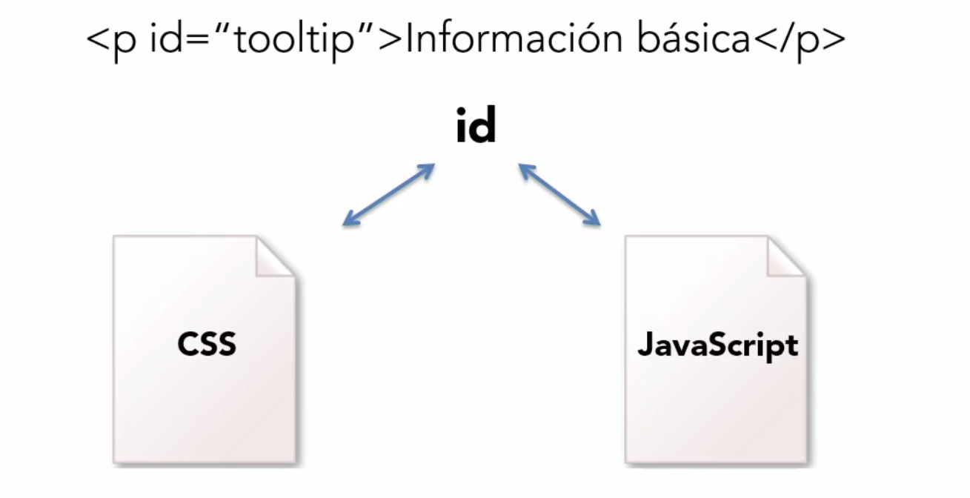
Etiquetas de Html

Slide 17

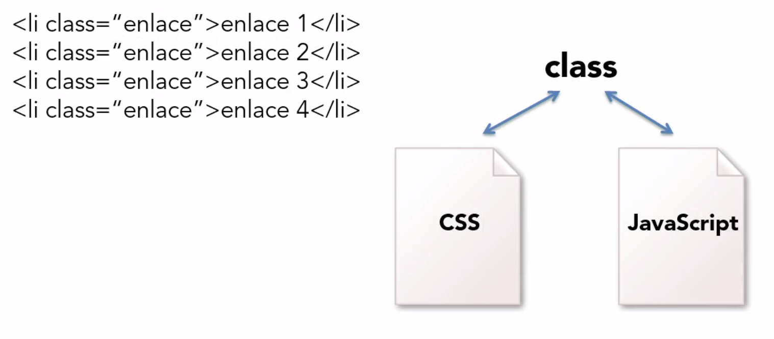
Etiquetas de Html

Slide 18
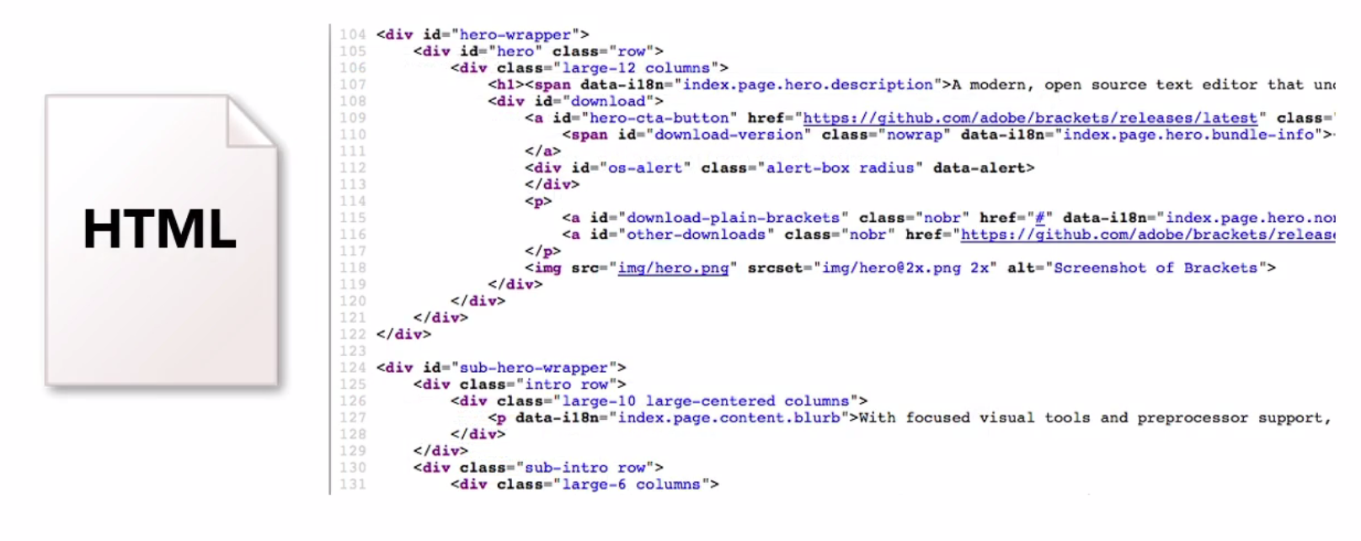
Contenido del HTML

Slide 19
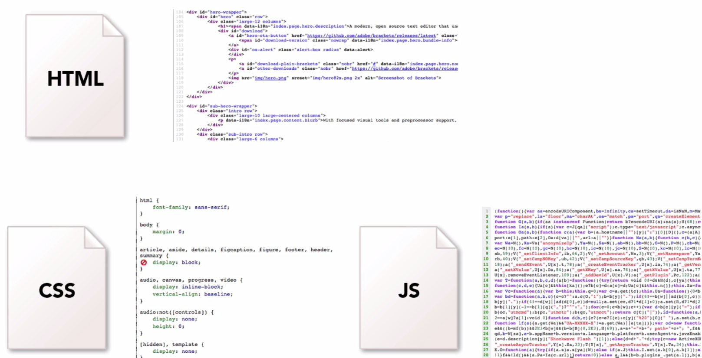
Contenido del HTML

Slide 20
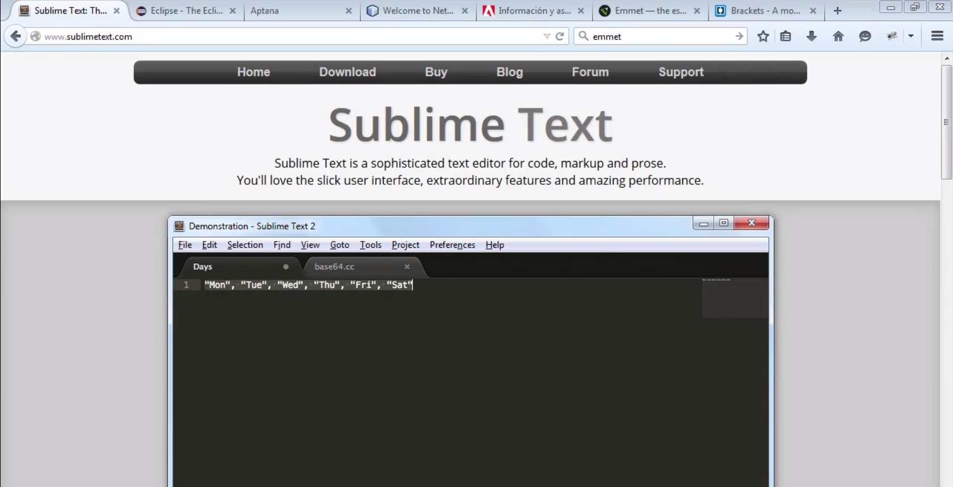
Editores de Texto

Slide 21
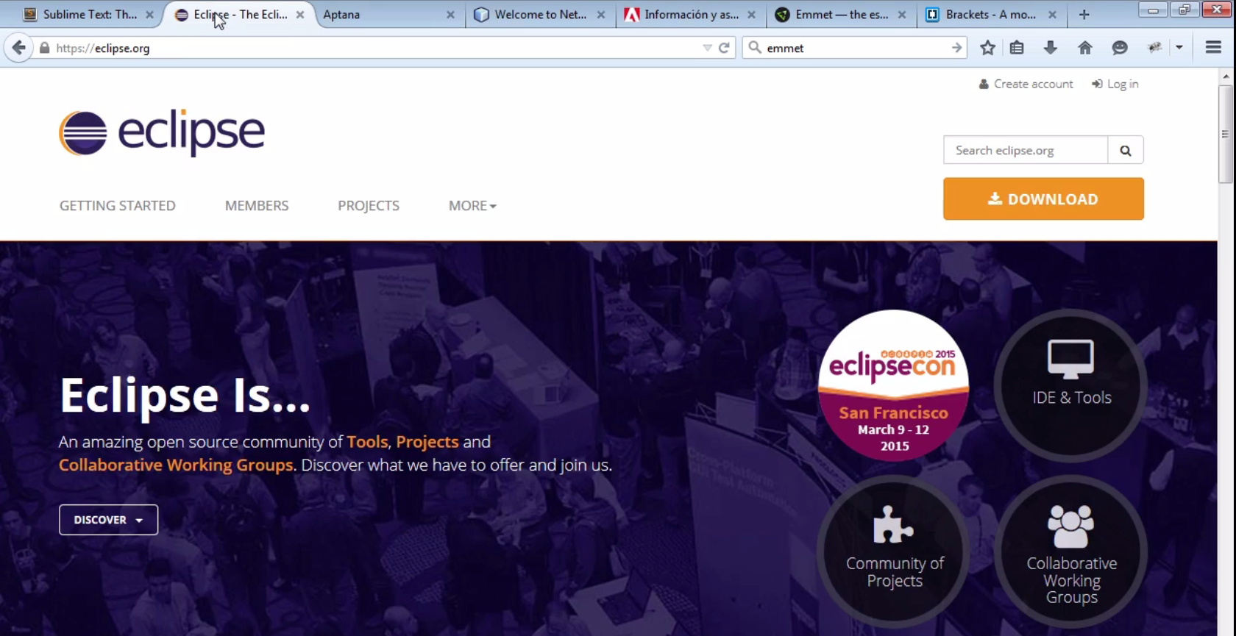
Editores de Texto

Slide 22
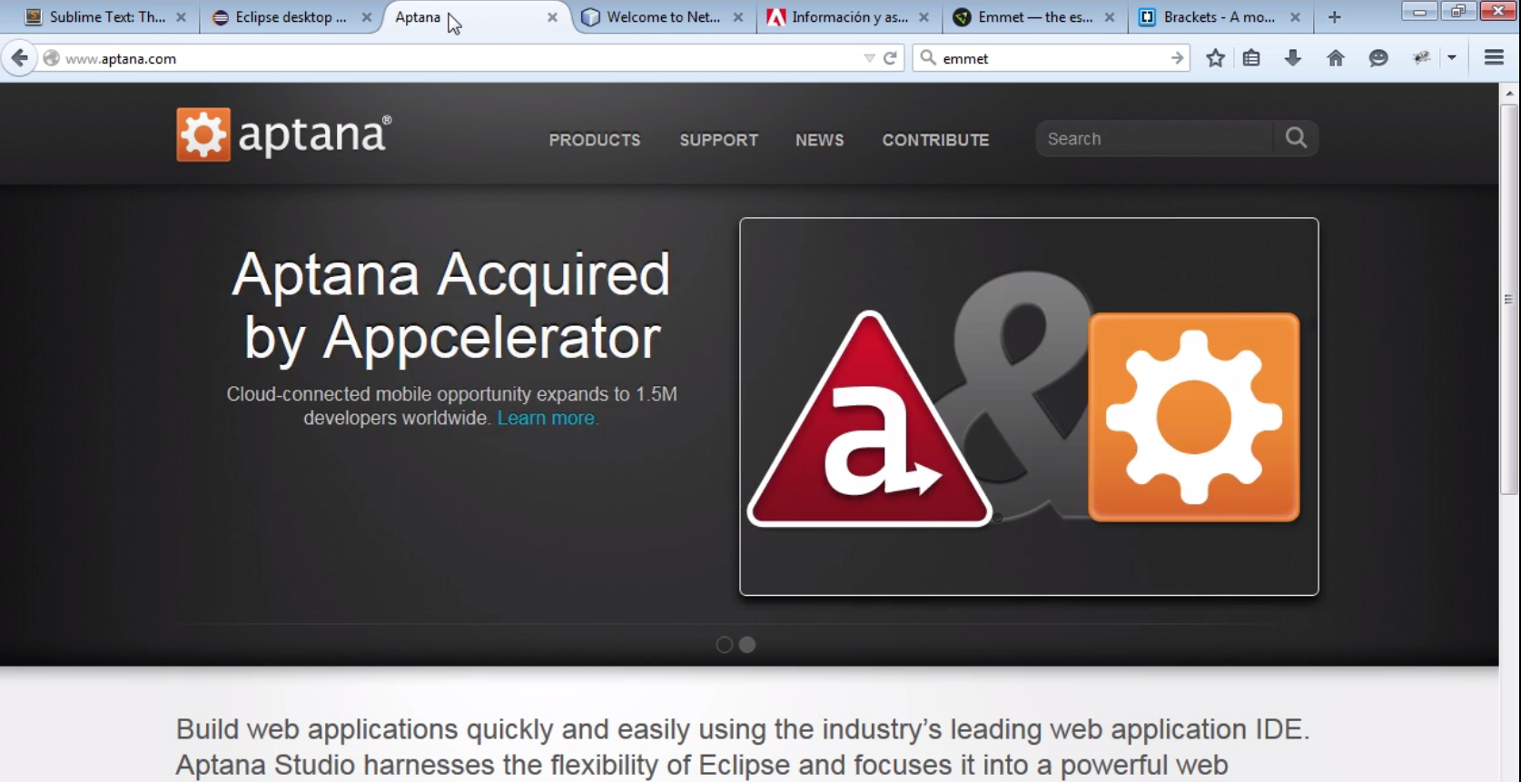
Editores de Texto

Slide 23
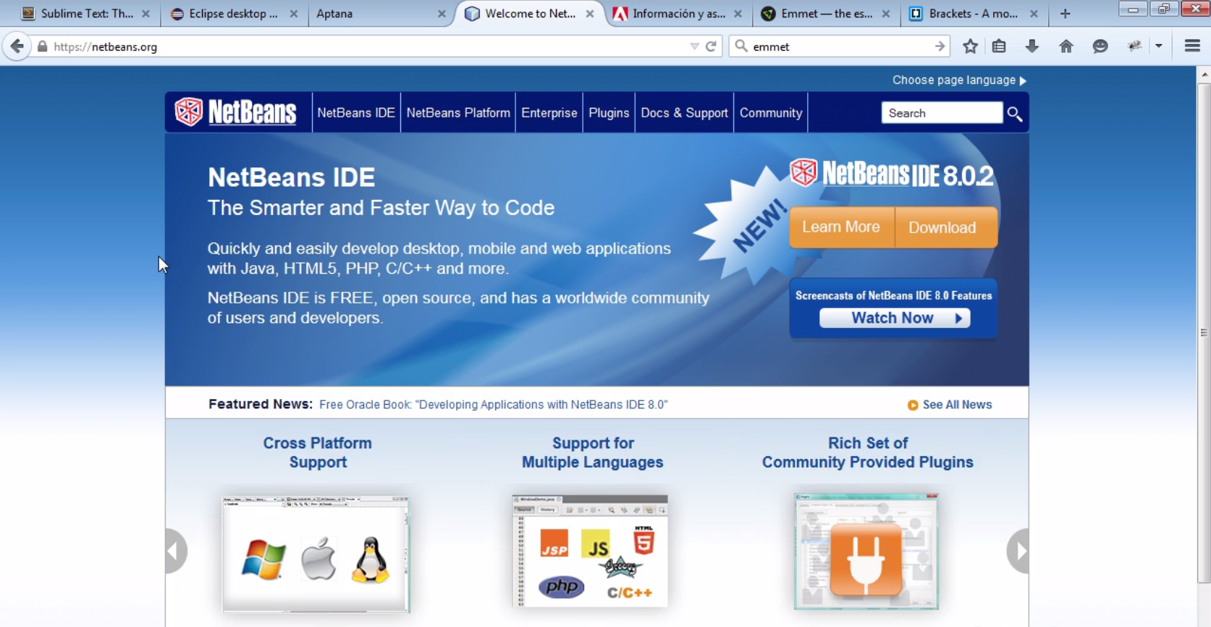
Editores de Texto

Slide 24
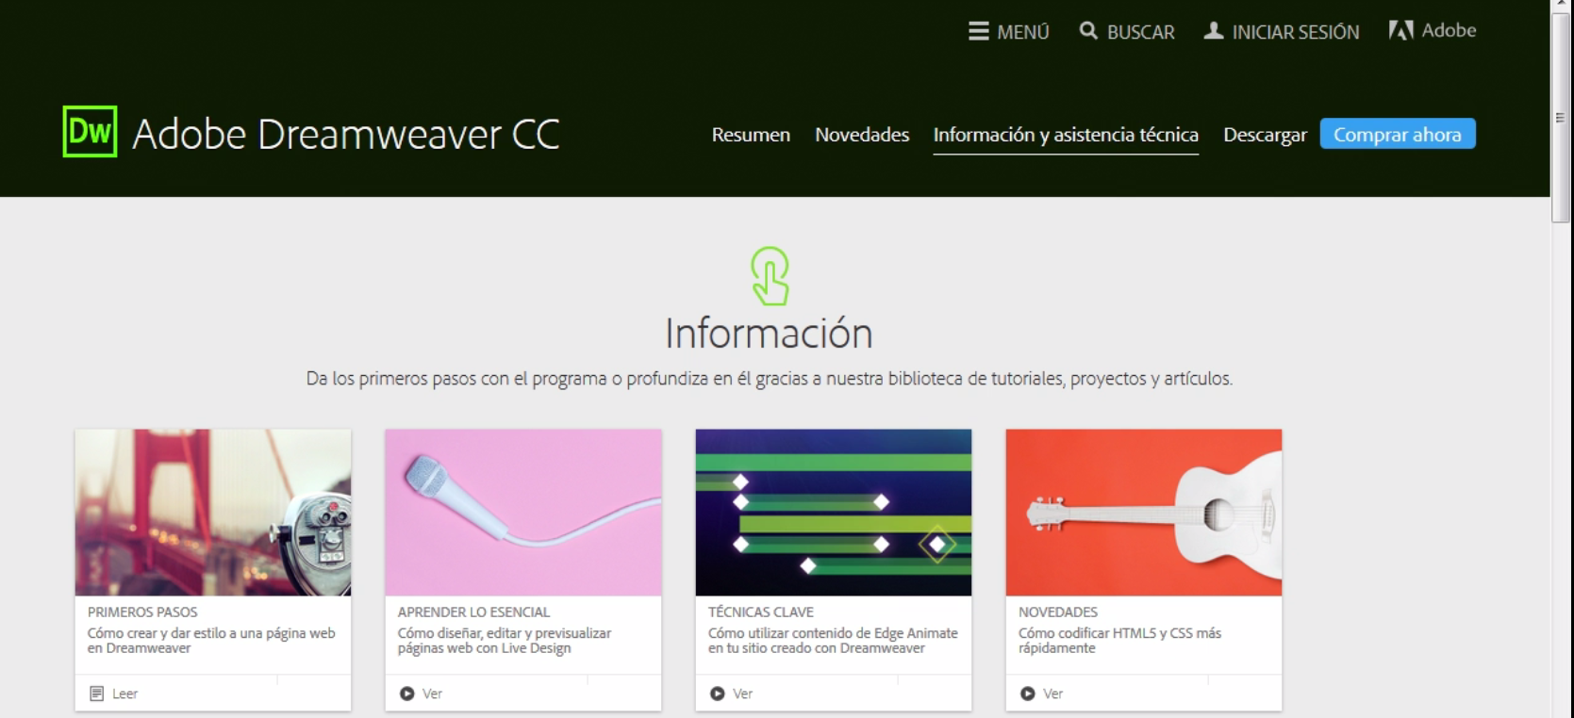
Editores de Texto

Slide 25
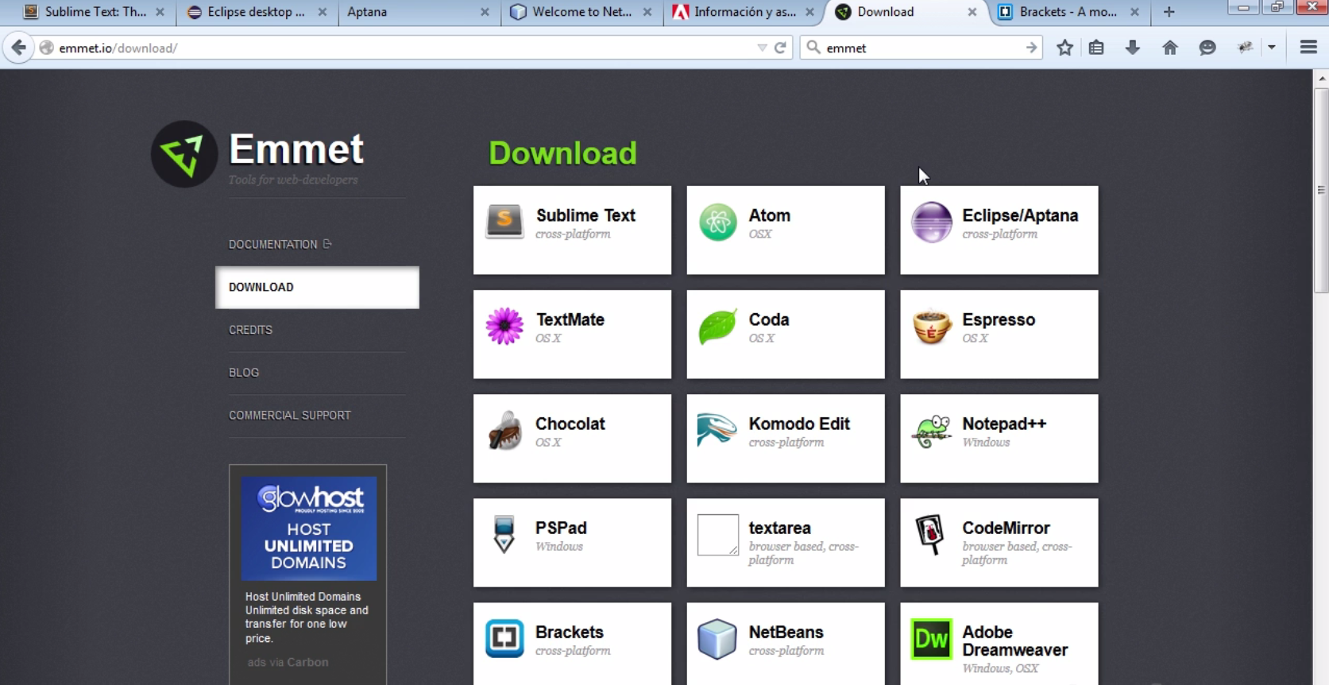
Editores de Texto

Slide 26
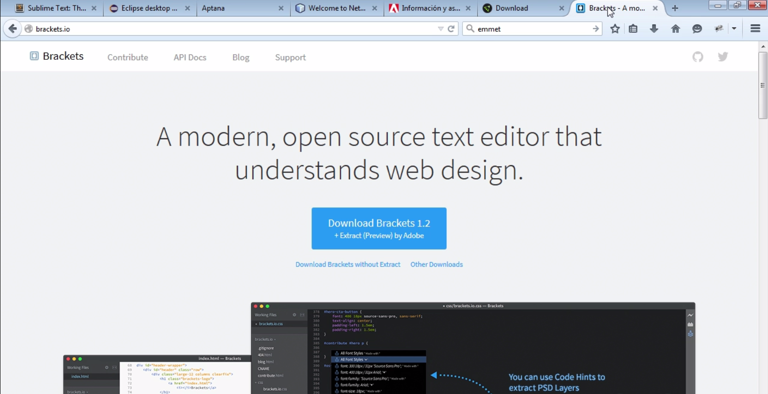
Editores de Texto

Slide 27
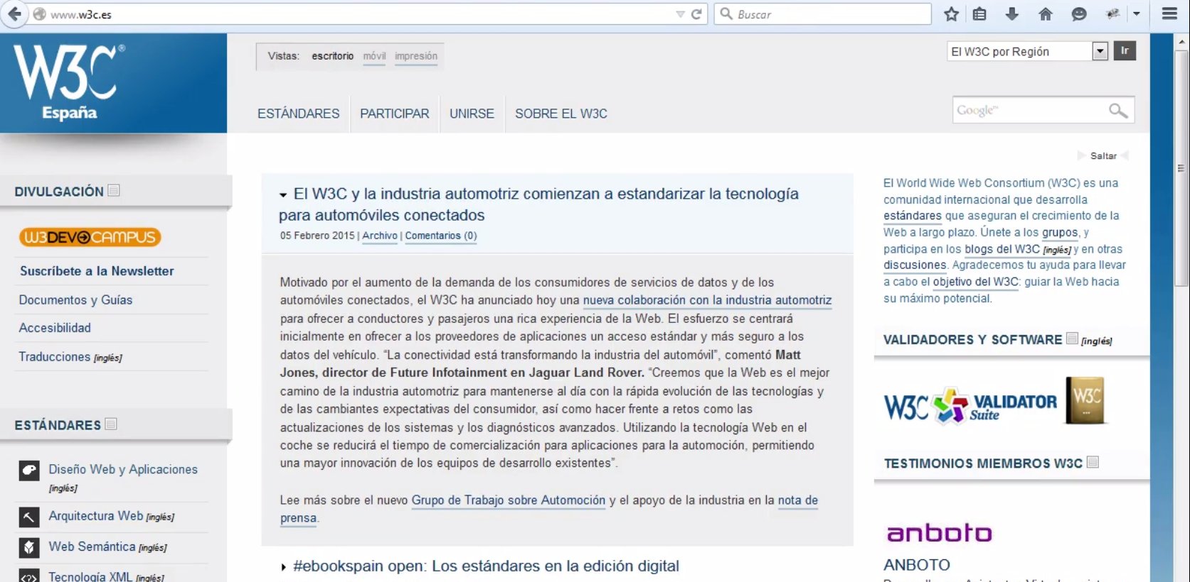
Recursos para HTML
http://w3c.es/

Slide 28
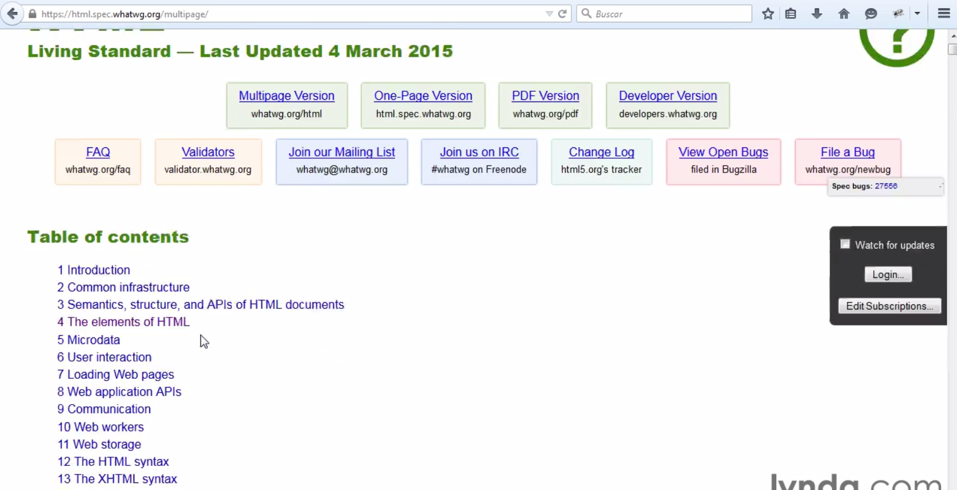
Recursos para HTML
https://html.spec.whatwg.org/

Slide 29
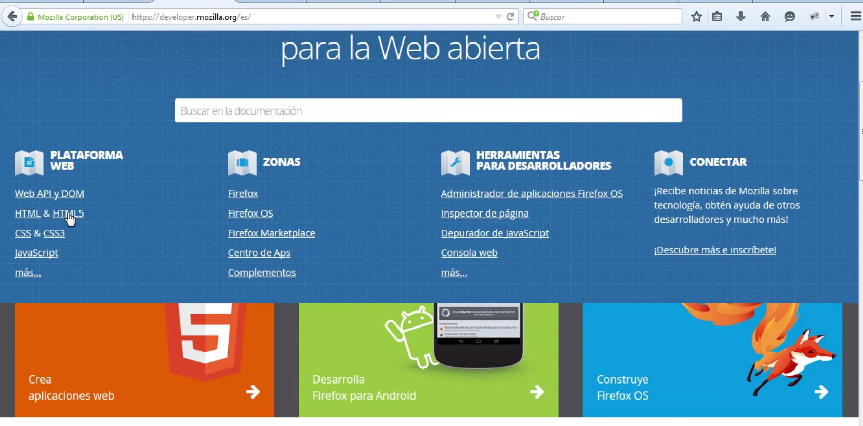
Recursos para HTML
https://developer.mozilla.org/es/

Slide 30
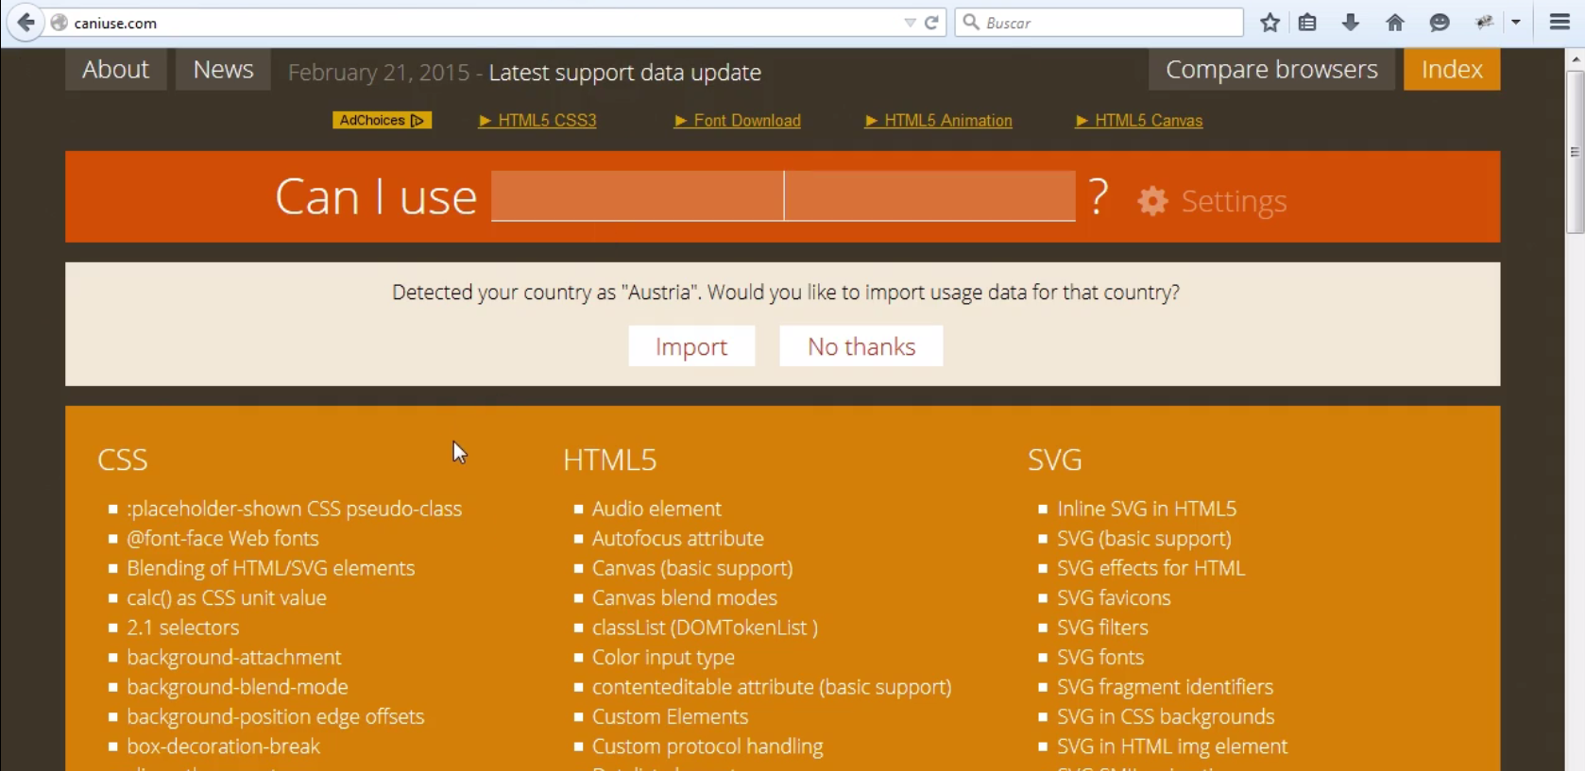
Recursos para HTML
http://caniuse.com/

Slide 31
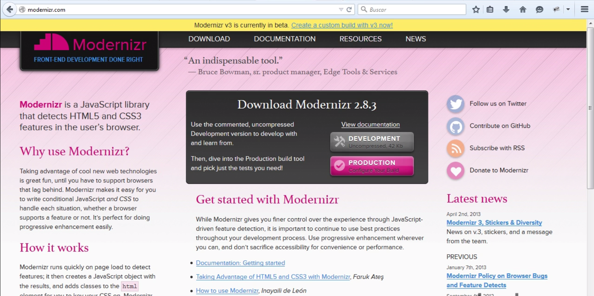
Recursos para HTML
https://modernizr.com/

Slide 32
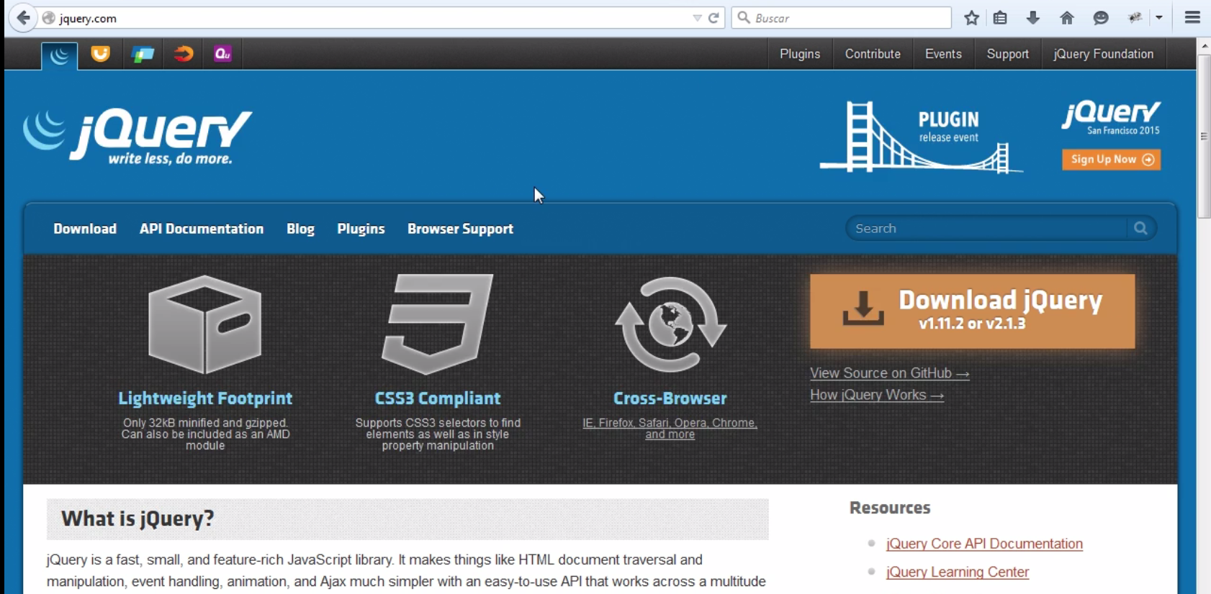
Recursos para HTML
https://jquery.com/

Slide 33
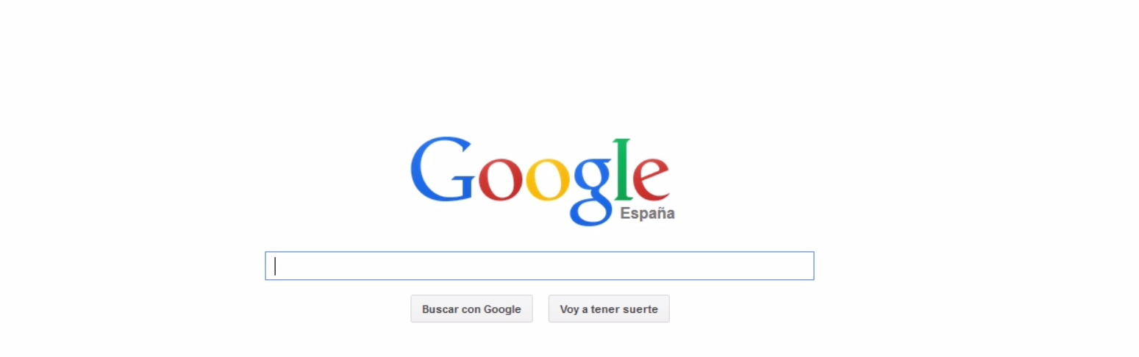
Recursos para HTML

Slide 34
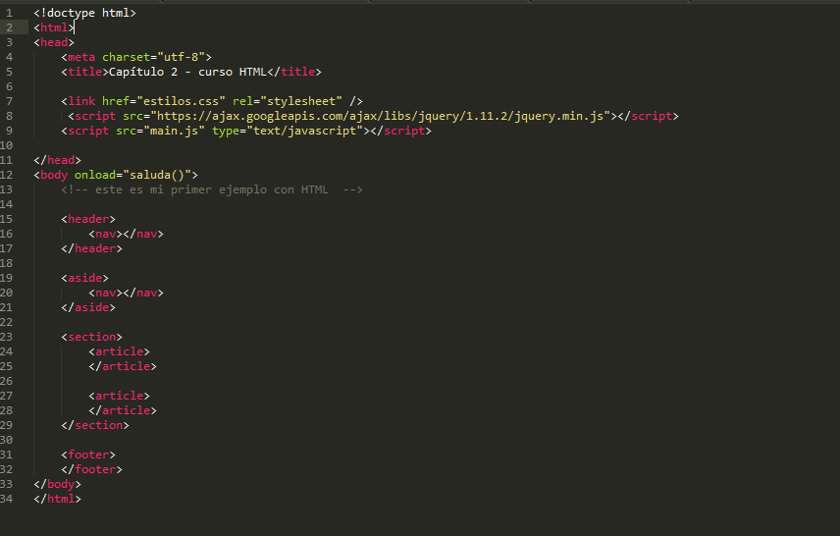
Iniciamos con la practica

Slide 35
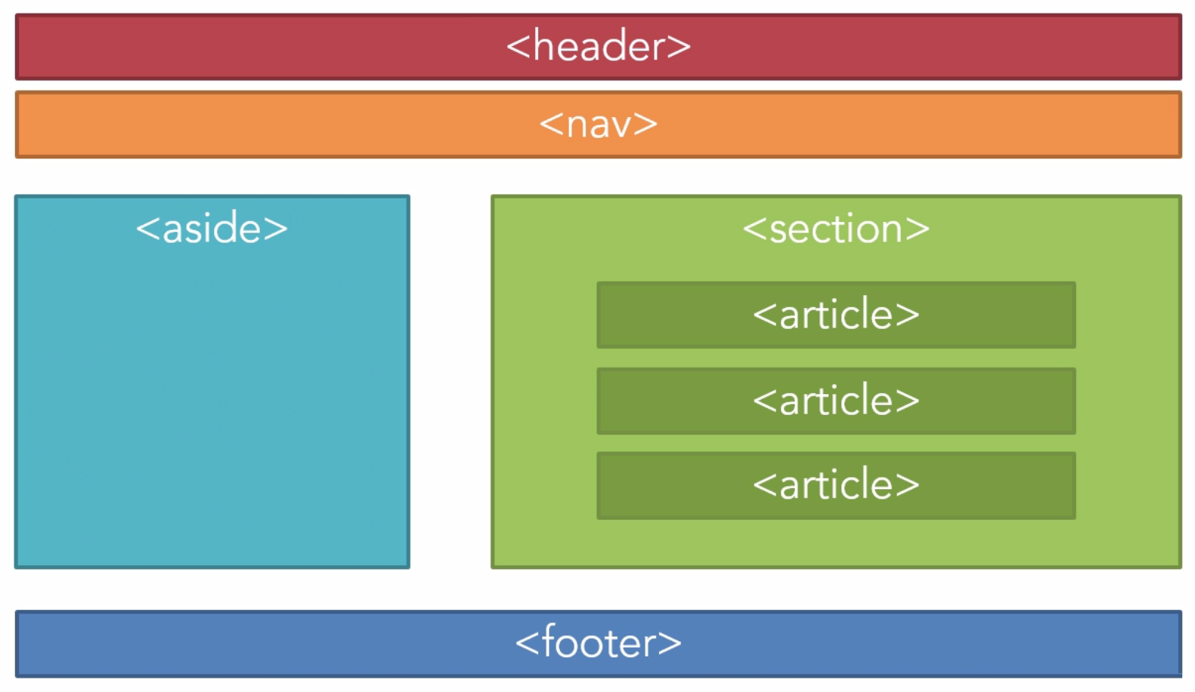
Etiquetas semánticas

